Slide 1

Big Data e Data Mining
Predicting dementia from spontaneous speech using LLM
Arianna Cipolla
22/05/2025
arianna.cipolla@studenti.unipr.it
01/19

Slide 2



Obiettivo
Utilizzare GPT-3 per prevedere la demenza analizzando il discorso spontaneo
1
Confronto dei risultati restituiti dai due metodi
Distinguere soggetti sani da quelli affetti da Alzheimer
Stimare il punteggio cognitivo (MMSE)
02/19

Slide 3
Obiettivo
Utilizzare GPT-3 per prevedere la demenza analizzando il discorso spontaneo
1
Distinguere soggetti sani da quelli affetti da Alzheimer
Stimare il punteggio cognitivo (MMSE)
Confronto dei risultati restituiti dai due metodi
02/19

Slide 4
Approccio tradizionale
Neuroimmagini
per osservare alterazioni cerebrali
Caratteristiche acustiche
per analizzare il parlato
Test cognitivi standard
basati sul MMSE
Arianna Cipolla
03/19

Slide 5
Caratteristiche acustiche per analizzare il parlato
Approccio tradizionale
OpenSMILE
Estrazione delle caratteristiche acustiche
Raccolta del parlato
Neuroimmagini
per osservare alterazioni cerebrali
Test cognitivi standard
basati sul MMSE
Valutazione dei risultati
Addestramento di modelli di ML
Arianna Cipolla
04/19

Slide 6
Approccio con embedding GPT-3
Raccolta del parlato
Trasformazione in testo
Embedding testuali
Wav2Vec 2.0
GPT-3
Valutazione dei risultati
Addestramento di modelli di ML
Arianna Cipolla
05/19

Slide 7
Strutturazione della ricerca…
Arianna Cipolla
06/19

Slide 8
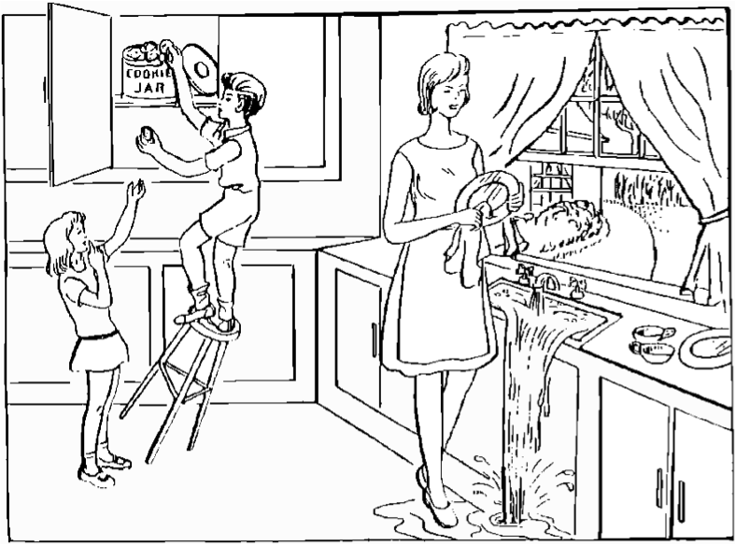
Raccolta del parlato
Il dataset utilizzato proviene dalla sfida:
"Alzheimer’s Dementia Recognition through Spontaneous Speech only"
Da cui otteniamo 237 registrazioni vocali che sono bilanciate secondo i dati demografici
Arianna Cipolla
07/19

Slide 9
Estrazioni delle caratteristiche
Caratteristiche acustiche:
Embedding con GPT-3:
Il parlato viene trasformato in testo tramite Wav2Vec 2.0
Analisi della frequenza
Dal testo ricaviamo gli embedding testuali utilizzando GPT-3, questi forniscono rappresentazioni vettoriali che catturano proprietà lessicali, sintattiche e semantiche
Analisi temporale
Ada
1024
Cuire
4096
Babbage
2048
Davinci
12228
Queste caratteristiche vengono estratte tramite OpenSMILE
Arianna Cipolla
08/19

Slide 10
Addestramento dei modelli di ML
SVC
Support Vector
Classifier
LR
Logistic Regression
RF
Random Forest
L’addestramento di questa tipologia di modelli viene utilizzata per la classificazione dei soggetti affetti o meno da Alzheimer
Arianna Cipolla
09/19

Slide 11
Tipologia di addestramento
10-fold Cross Validation:
Valutazione su test set bloccato:
I dati vengono suddivisi in:
I dati vengono suddivisi in:
10%
Test Set
b.
90% Training Set
a.
10%
Validation
Set
80% Training Set
10%
Test Set
80% Training Set
10% Validation Set
10% Test Set
Viene applicata la modalità 10-fold cross validation:
Ad ogni ciclo: 8 fold Training set, 1 Validation set e 1 Test set
Viene calcolata la media su 10 esecuzioni indipendenti
Si sceglie la combinazione di iperparametri che ha dato i risultati migliori
Si riaddestra il modello su tutto il Training test e si testa sul test set che non abbiamo mai utilizzato
Arianna Cipolla
10/19

Slide 12
Classificazione dei risultati ottenuti
Accuracy: proporzione di previsioni corrette (sia positivi che negativi) rispetto al numero totale di esempi.
Precision: proporzione dei soggetti classificati come malati che sono effettivamente pazienti affetti da Alzheimer.
Recall: proporzione di pazienti con l’Alzheimer che sono stati correttamente identificati dal modello.
F1: media armonica tra Precision e Recall, fornisce un equilibrio tra i due.
Deviazione standard: indica quanto è stabile la performance del modello tra una suddivisione dei dati e l’altra
Arianna Cipolla
11/19
Notes:
Precision: Tra i casi che ho predetto come positivi, quanti lo erano davvero?
Recall: Tra i casi che erano davvero positivi, quanti li ho trovati?

Slide 13
Discussione dei risultati ottenuti
10-fold Cross Validation:
Caratteristiche acustiche:
Embedding di GPT-3:
Modello | Accuracy | Precision | Recall | F1
SVC | 0.697 (0.095) | 0.722 (0.091) | 0.660 (0.120) | 0.678 (0.084)
LR | 0.632 (0.120) | 0.645 (0.136) | 0.656 (0.131) | 0.647 (0.121)
RF | 0.668 (0.101) | 0.705 (0.156) | 0.704 (0.114) | 0.686 (0.084)
GPT-3 | Modello | Accuracy | Precision | Recall | F1
Ada | SVC | 0.788 (0.075) | 0.798 (0.109) | 0.819 (0.098) | 0.799 (0.066)
 | LR | 0.796 (0.107) | 0.798 (0.126) | 0.835 (0.129) | 0.808 (0.100)
 | RF | 0.734 (0.090) | 0.738 (0.109) | 0.763 (0.149) | 0.743 (0.103)
Babbage | SVC | 0.802 (0.054) | 0.823 (0.092) | 0.804 (0.103) | 0.806 (0.053)
 | LR | 0.809 (0.112) | 0.843 (0.148) | 0.811 (0.091) | 0.818 (0.091)
 | RF | 0.760 (0.052) | 0.780 (0.102) | 0.781 (0.110) | 0.770 (0.047)
Valutazione:
Accuracy è migliore con l’utilizzo di GPT-3 del 11,2%
Precision è migliore con l’utilizzo di GPT-3 del 12,1%
Recall è migliore con l’utilizzo di GPT-3 del 13,1%
F1 è migliore con l’utilizzo di GPT-3 del 13,2%
Il modello di ML che si è comportato meglio sembra essere LR con l’utilizzo di GPT-3 Babbage.
Arianna Cipolla
12/19

Slide 14
Discussione dei risultati ottenuti
Valutazione su test set bloccato:
Caratteristiche acustiche
Embedding di GPT-3
Modello | Accuracy | Precision | Recall | F1
SVC | 0.634 | 0.657 | 0.622 | 0.639
LR | 0.620 | 0.600 | 0.618 | 0.609
RF | 0.746 | 0.771 | 0.730 | 0.750
GPT-3 | Modello | Accuracy | Precision | Recall | F1
Ada | SVC | 0.788 | 0.708 | 0.971 | 0.819
 | LR | 0.718 | 0.653 | 0.914 | 0.762
 | RF | 0.732 | 0.690 | 0.829 | 0.753
Babbage | SVC | 0.803 | 0.723 | 0.971 | 0.829
 | LR | 0.718 | 0.647 | 0.943 | 0.767
 | RF | 0.761 | 0.714 | 0.857 | 0.779
Valutazione:
Accuracy è migliore con l’utilizzo di GPT-3 del 5,7%
Precision è peggiore con l’utilizzo di GPT-3 del 4,8%
Recall è migliore con l’utilizzo di GPT-3 del 24,1%
F1 è migliore con l’utilizzo di GPT-3 del 7,9%
Il modello di ML che si è comportato meglio sembra essere SVC con l’utilizzo di GPT-3 Babbage.
Arianna Cipolla
13/19

Slide 15
Altri approcci utilizzati
Combinazione tra caratteristiche acustiche e embadding GPT-3:
Concateniamo le caratteristiche acustiche con gli embedding testuali
Embedding GPT-3:
Tipo | Modello | Accuracy | Precision | Recall | F1
10-fold CV | SVC | 0.814 (0.115) | 0.838 (0.133) | 0.802 (0.136) | 0.814 (0.119)
 | LR | 0.800 (0.108) | 0.831 (0.137) | 0.803 (0.097) | 0.809 (0.093)
 | RF | 0.731 (0.121) | 0.741 (0.141) | 0.762 (0.119) | 0.745 (0.109)
Test Set | SVC | 0.802 | 0.971 | 0.723 | 0.829
 | LR | 0.676 | 0.971 | 0.607 | 0.747
 | RF | 0.788 | 0.914 | 0.727 | 0.810
10-fold cross validation:
Embedding | Accuracy | Precision | Recall | F1
Babbage LR | 0.809 (0.112) | 0.843 (0.148) | 0.811 (0.091) | 0.818 (0.091)
Test set:
Embedding | Accuracy | Precision | Recall | F1
Babbage SVC | 0.803 | 0.723 | 0.971 | 0.829
Osserviamo solo un miglioramento marginale delle prestazioni di classificazione nella validazione incrociata a 10 fold, mentre non si osservano differenze significative nella previsione sul set di test in termini di accuratezza e F1
Arianna Cipolla
14/19

Slide 16
Altri approcci utilizzati
Embedding con GPT-3 fine-tuning:
Viene adattato GPT-3 Babbage con il dataset posseduto
Embedding GPT-3:
10-fold cross validation:
Embedding | Accuracy | Precision | Recall | F1
Babbage LR | 0.809 (0.112) | 0.843 (0.148) | 0.811 (0.091) | 0.818 (0.091)
Tipo | Accuracy | Precision | Recall | F1
10-fold CV | 0.797 (0.058) | 0.810 (0.127) | 0.809 (0.071) | 0.797 (0.105)
Test Set | 0.803 | 0.806 | 0.806 | 0.806
Test set:
Embedding | Accuracy | Precision | Recall | F1
Babbage SVC | 0.803 | 0.723 | 0.971 | 0.829
Si evince che il modello ottimizzato è inferiore alle incorporazioni testuali basate su GPT-3
Arianna Cipolla
15/19

Slide 17
Predizione del punteggio MMSE
Il punteggio MMSE (Mini Mental State Examination) è una delle misure più utilizzate per valutare la gravità dell’Alzheimer, generalmente varia da 0 (demenza grave) a 30 (normale).
Viene eseguita un’analisi di regressione con 3 diversi modelli:
SVR
Support Vector
Regression
Ridge
Ridge Regression
RFR
Random Forest Regressor
Arianna Cipolla
16/19

Slide 18
Risultati del punteggio MMSE
I risultati vengono riportati come errore
quadratico medio (RMSE):
Embedding GPT-3:
Tipo | Embedding | Modello | RMSE
10-fold CV | Ada | SVR | 6.097 (2.057)
 |  | Ridge | 6.058 (1.298)
 |  | RFR | 6.300 (1.129)
 | Babbage | SVR | 5.976 (1.173)
 |  | Ridge | 5.843 (1.037)
 |  | RFR | 6.330 (1.032)
Test Set | Ada | SVR | 5.6307
 |  | Ridge | 5.8735
 |  | RFR | 6.0010
 | Babbage | SVR | 5.4999
 |  | Ridge | 5.4645
 |  | RFR | 5.8142
Caratteristiche acustiche:
Tipo | Modello | RMSE
10-fold CV | SVR | 7.049 (2.355)
 | Ridge | 6.768 (1.524)
 | RFR | 6.901 (1.534)
Test Set | SVR | 6.285
 | Ridge | 6.250
 | RFR | 6.434
Arianna Cipolla
17/19

Slide 19
Riassumendo…
Gli embedding di GPT-3 (Ada e Babbage) sono efficaci per:
  Classificare soggetti affetti o meno da Alzheimer
  Stimare il punteggio MMSE
Gli embedding di GPT-3 superano le caratteristiche acustiche nei risultati di classificazione e regressione.
Babbage ottiene performance migliori di Ada in entrambe le situazioni (Classificazione, MMSE)
Gli embedding superano anche i modelli fine-tuned, in quanto hanno meno problemi di overfitting:
  Essendo il dataset troppo piccolo
Arianna Cipolla
18/19

Slide 20
Bibliografia
Predicting dementia from spontaneous speech using large language models
(Felix Agbavor, Hualou Liang) - December 22, 2022
OpenAI – Vector embeddings
Scikit-learn – Machine Learning models
Predizione del punteggio MMSE
Arianna Cipolla
19/19

